Slide 1

Камп судија и контролора
2012. Крагујевац
Тема:
“ПАСИВНА ИГРА”
Предавач:
Слободан Вишекруна

Slide 2
Пасивна игра
Циљ:
спречавање неатрактивне игре
Убрзавање игре
Задатак судија:
Препознати пасивну игру
Прекинути пасивну игру екипе

Slide 3
Како препознати пасивну игру:
екипа води малом разликом пред крај утакмице
екипа има искљученог играча или више њих
одбрана противничке екипе надмоћнија

Slide 4
Показатељи пасивне игре:
Kада се замене врше споро
Kада екипа споро прелази у фазу напада
Стајање играча са лоптом око средине терена чекајући да се обави замена,
Одлагање извођења слободног бацања од стране играча (претварајући се да не зна које је право место за извођење)
Почетно бацање (споро додавање лопте од стране голмана, намерно неправилно додавање лопте на средину)
Вођење лопте у месту;
Враћање лопте на сопствену половину терена, иако противнички играчи не врше никакав притисак.

Slide 5
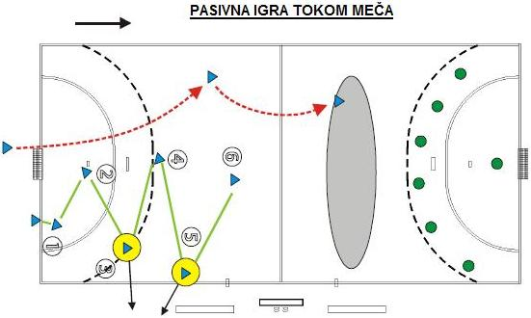
П А С И В Н А И Г Р А
ПРИЛИКОМ СПОРЕ ИЗМЕНЕ ИГРАЧА

Slide 6
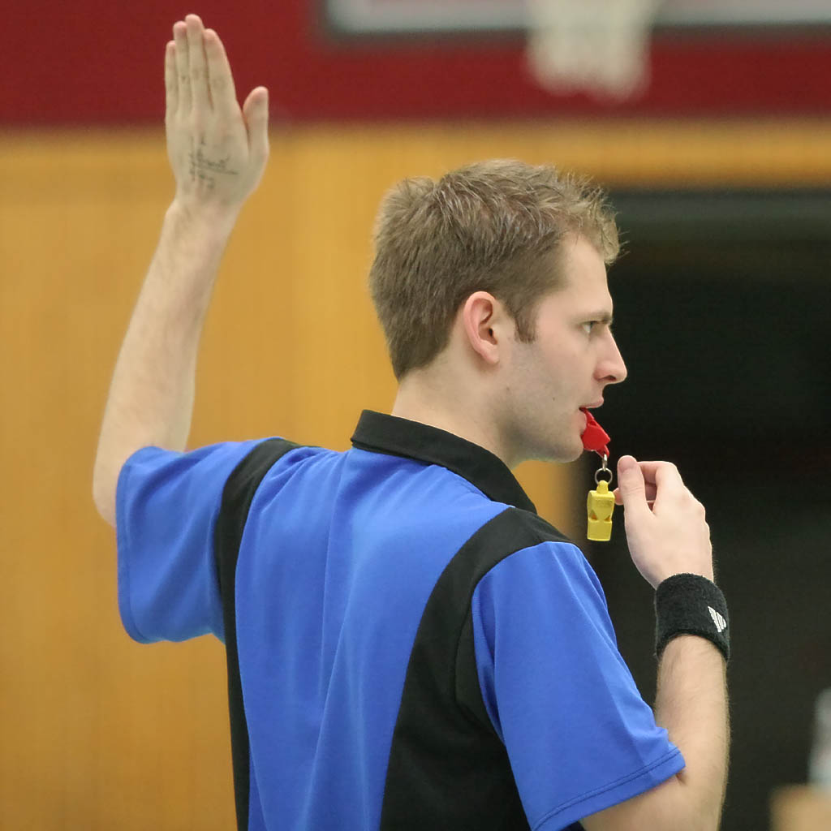
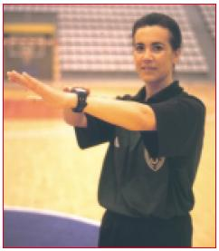
Како се показује знак упозорења?

Slide 7
Судија :
(у пољу или код гола) препозна пасивну игру,
Подиже руку (сигнализација бр. 17) упозоравајући екипу да убрза игру и упути шут на гол
Други судија:
(у пољу или код гола) прихвата и показује знак упозорења

Slide 8
Шта је циљ знака упозорења?
да екипа која има у поседу лопту покуша да створи прилику за постизање гола
Сигнал упозорења траје док:
се напад не заврши
знак упозорења не престане да важи
Када почиње напад?
оног тренутка када лопта дође у посед екипе,
Када се завршава напад?
када екипа постигне гол или изгуби лопту

Slide 9
ПРЕСТАНАК ЗНАКА УПОЗОРЕЊА:
  екипа са лоптом шутира на гол, лопта након одбијања од голмана или гола долази опет у посед те екипе
  Када лопта удари у блок и врати се нападајућој екипи, знак за пасивну игру важи
  играч или службено лице екипе у одбрани добије прогресивну казну , због прекршаја или неспортског понашања.
  Екипи са лоптом у поседу, мора бити дозвољена нова фаза изградње напада.

Slide 10
Знак упозорења је показан:
Судије:
треба дозволити екипи која има лопту у поседу неко време да убрза игру
упозореној екипи треба дозволити могућност да припреми тражену нападачку акцију према голу
ниво обучености у различитим узрасним категоријама се мора узети у обзир

Slide 11
Када треба одузети лопту?
кад екипа која има лопту у поседу не учини препознатљив покушај да дође у позицију да шутира на гол,
Лопту треба одузети у ситуацији када сте сигурни да неће бити упућен шут на гол
  Ко одузима лопту?
  један од судија досуђује пасивну игру
Лопта неће бити одузета кад:
нападач креће и у шанси је за шут на гол,
играч са лоптом “наговештава” да ће покушати да шутира на гол

Slide 12
П А Ж Њ А ! ! !
Препознавање пасивне игре углавном није проблем код судија,
треба посебно обратити пажњу, да се сигнал за пасивну игру
одмах након изведеног слободног бацања,
нападајућој екипи треба пружити време које је објективно довољно да створи прилику да упути шут на гол.
не показује

